Slide 1
Truyện:
Ba cô gái

Slide 2
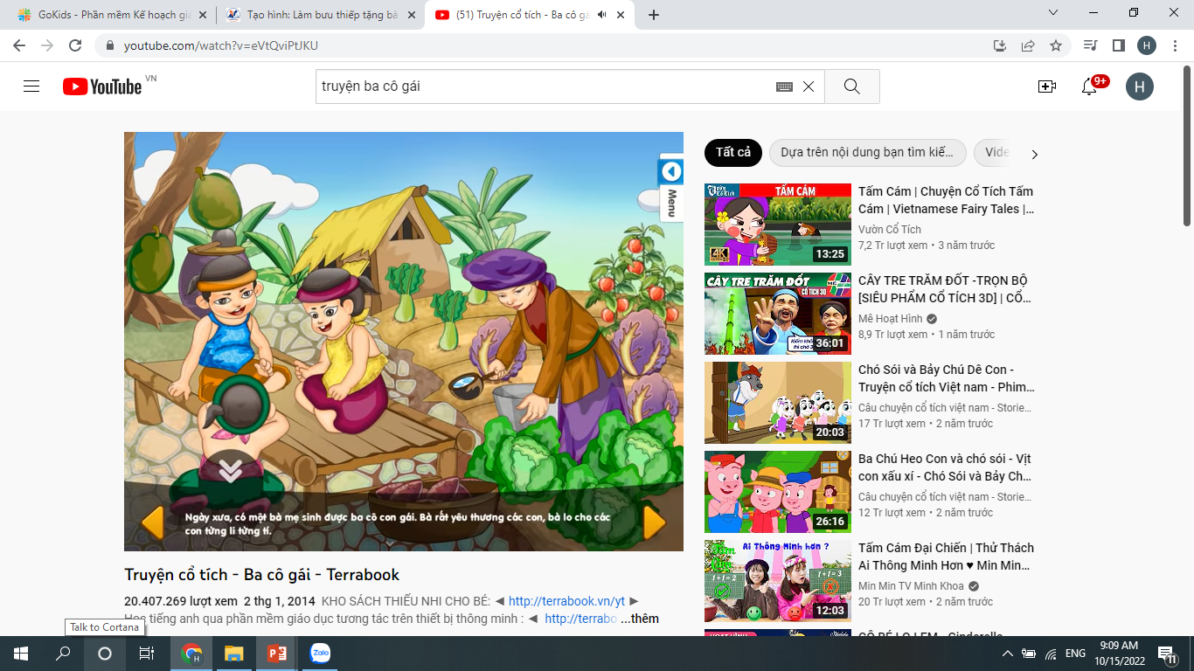

Slide 3
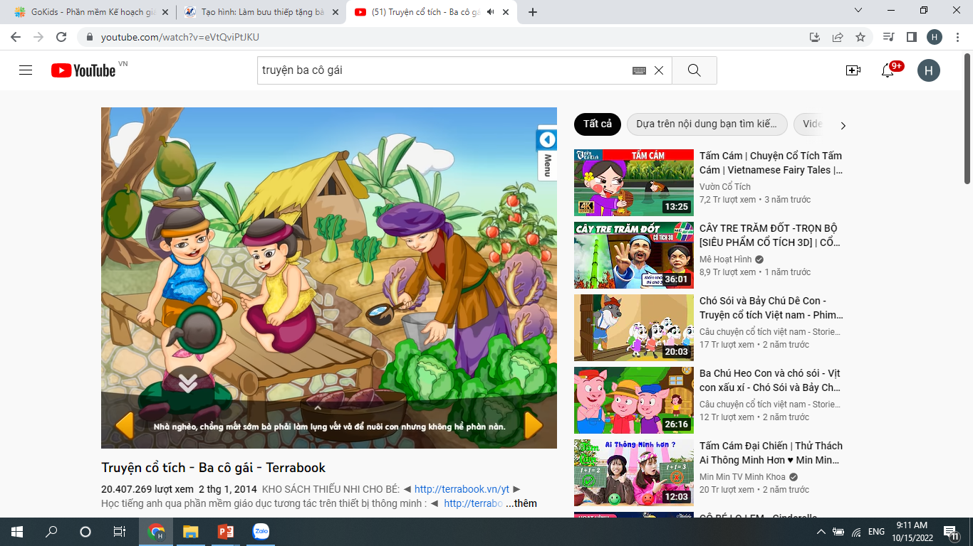

Slide 4
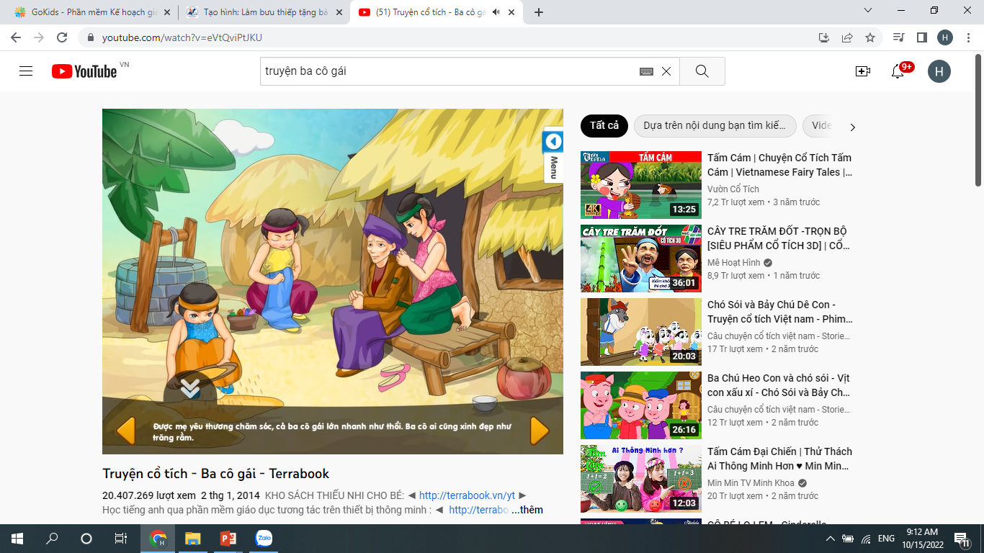

Slide 5
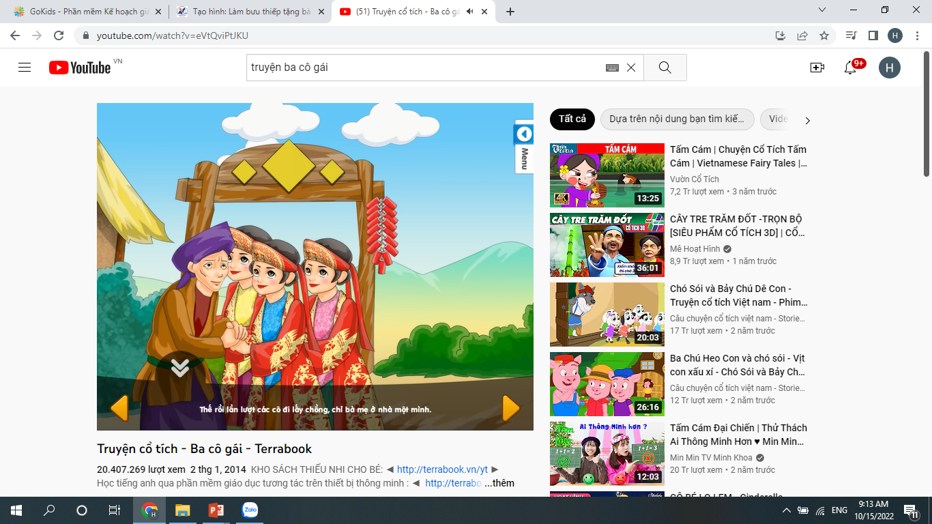

Slide 6
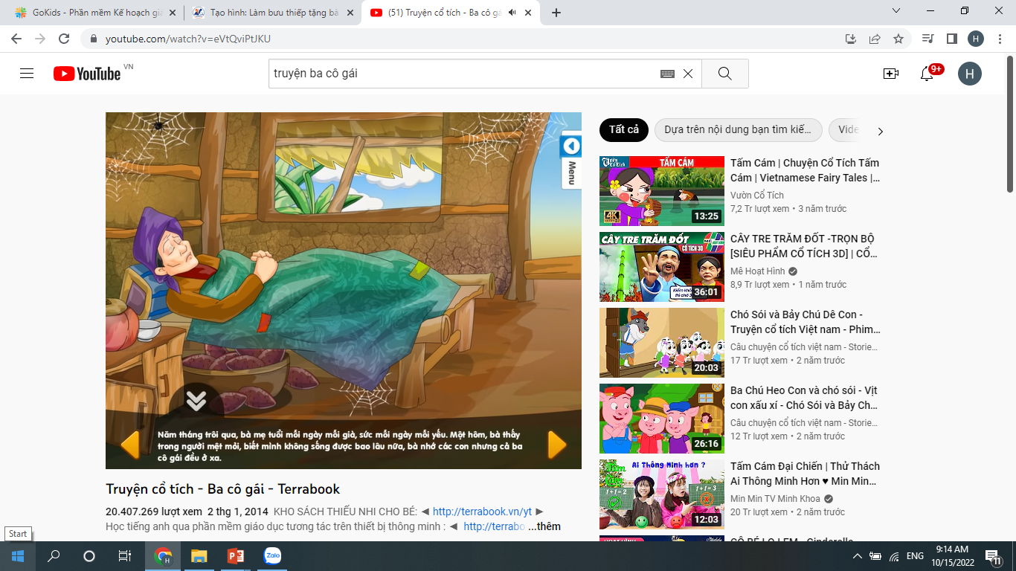

Slide 7
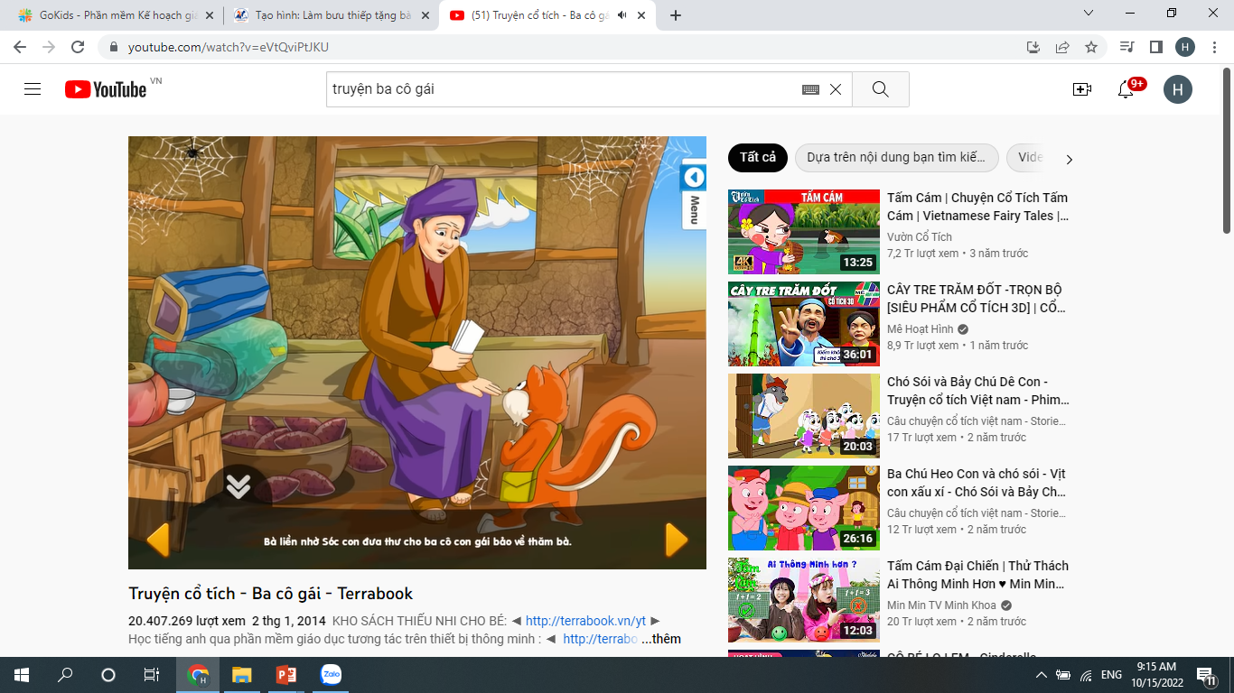

Slide 8
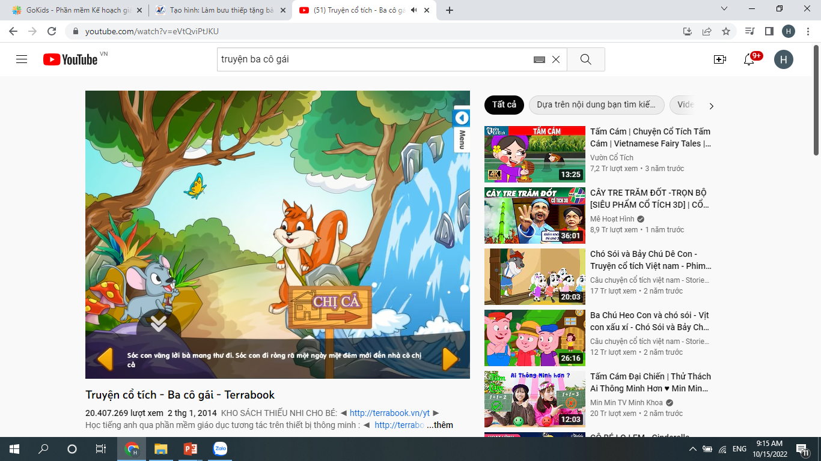

Slide 9
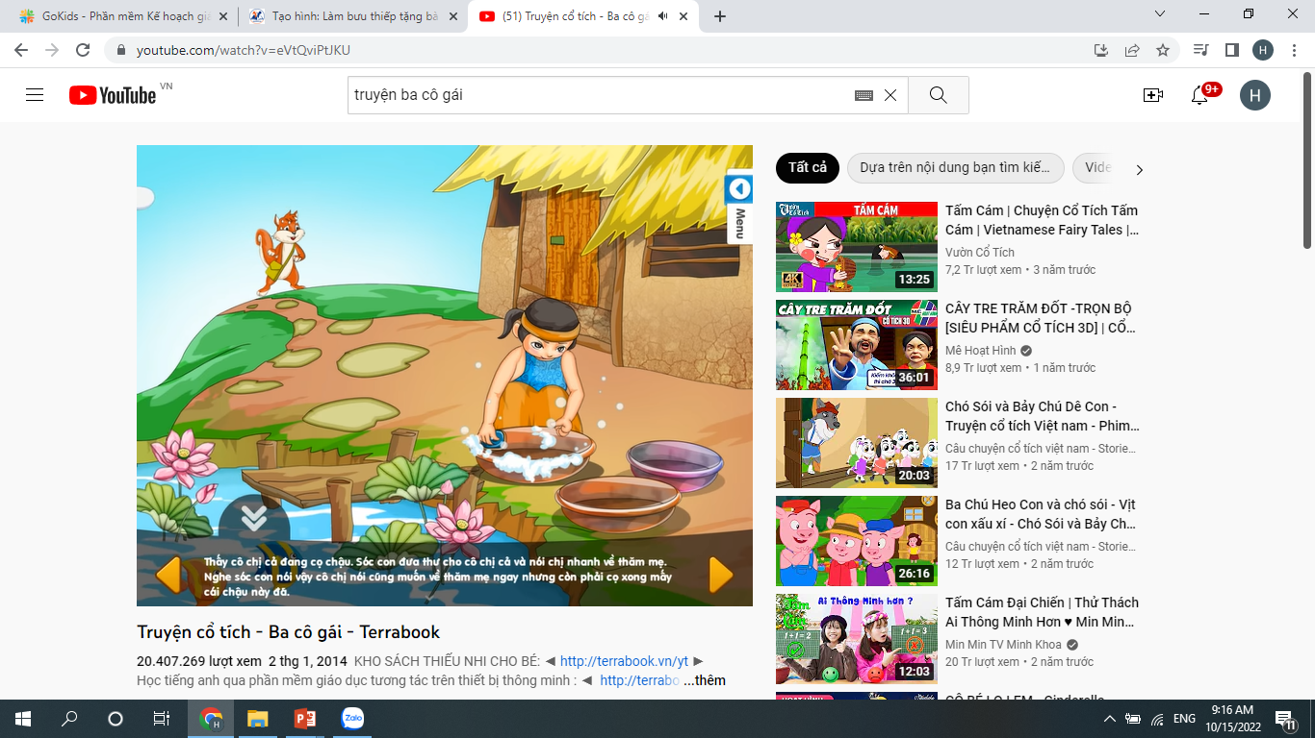

Slide 10
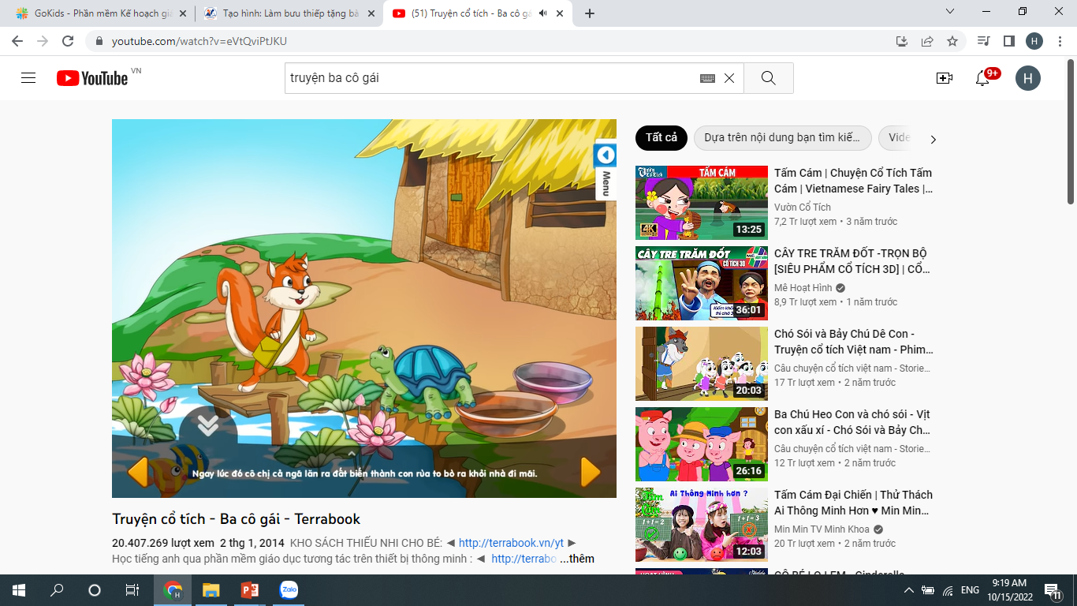

Slide 11
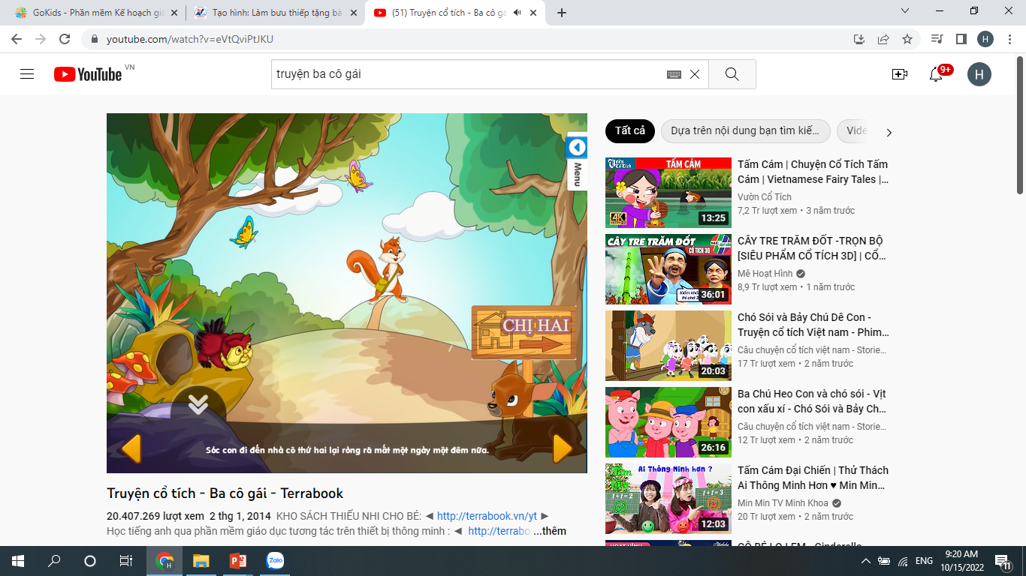

Slide 12
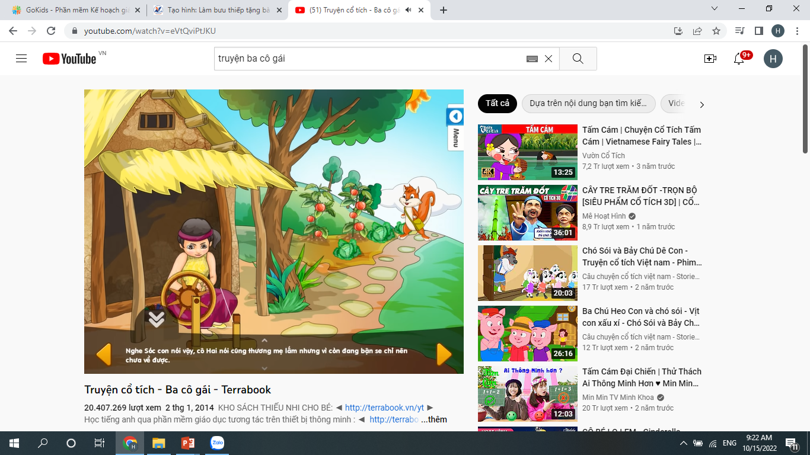

Slide 13
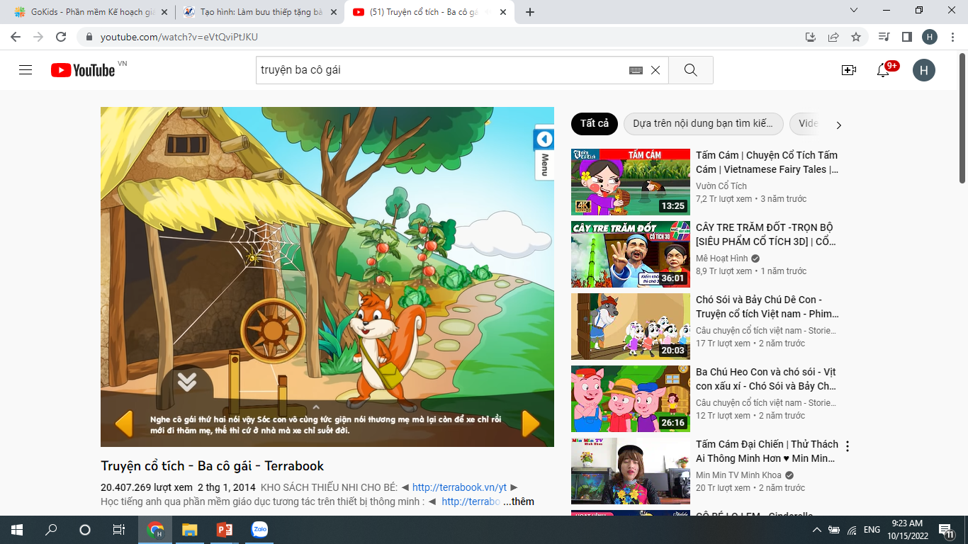

Slide 14
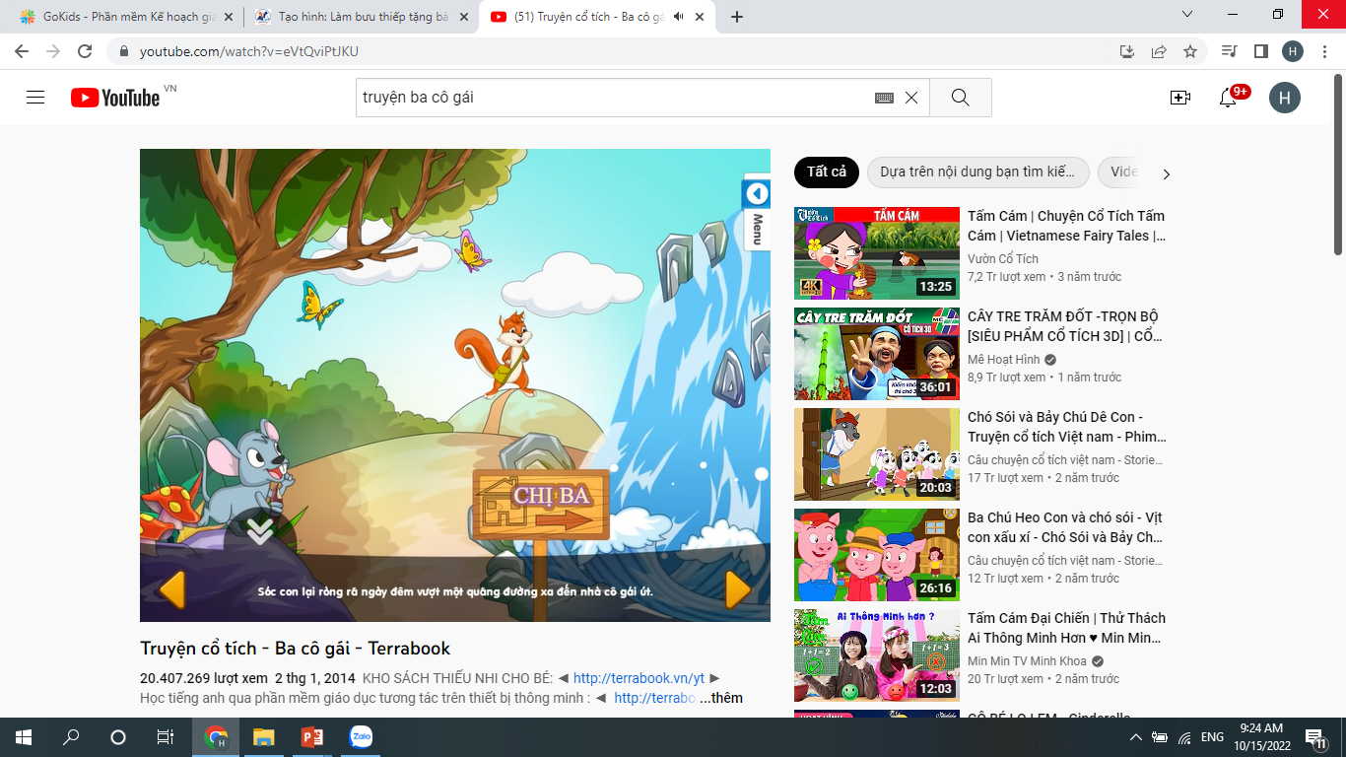

Slide 15
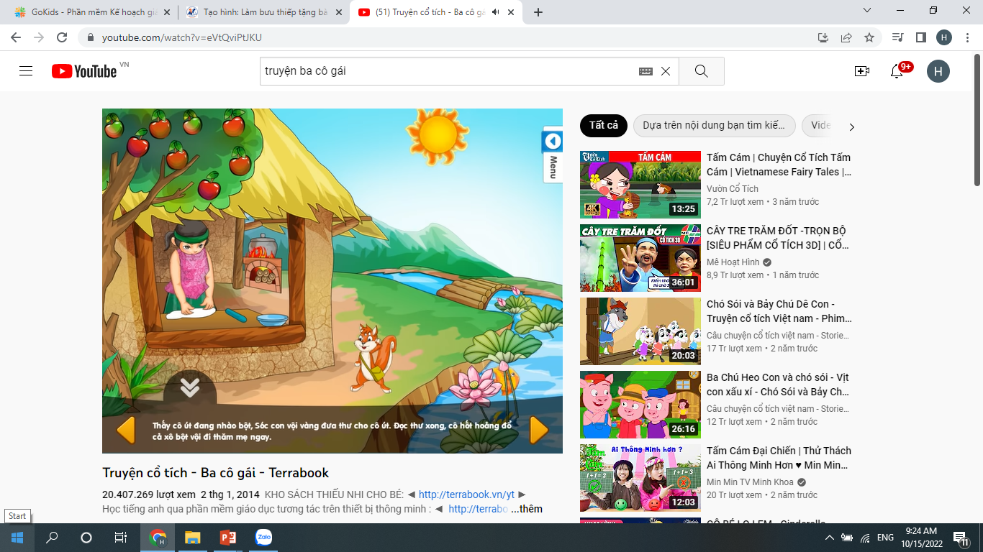

Slide 16
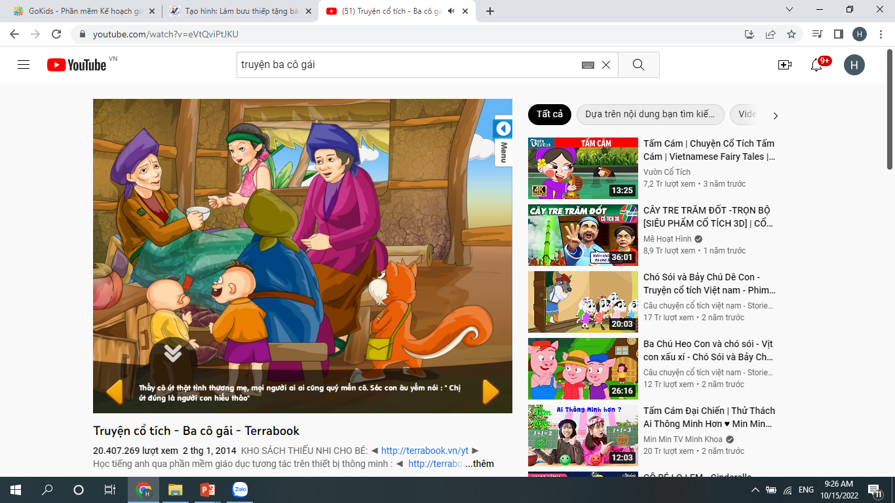

Slide 17
Trong truyÖn cã nh÷ng nh©n vËt nµo ?

Slide 18
Bµ mÑ sinh mÊy c« con g¸i ?

Slide 19
Bà mẹ đối xử với các cô con gái như thế nào ?

Slide 20
Nghe tin mẹ ốm chị cả có về thăm mẹ không? vì sao?

Slide 21
Nghe tin mẹ ốm chị hai có về thăm mẹ không? vì sao?

Slide 22
Nghe tin mẹ ốm cô út có về thăm mẹ không? vì sao?

Slide 23
https://www.youtube.com/watch?v=eVtQviPtJKU

